Slide 1
Прилагательные антонимы и синонимы
Выполнила: Топорова Елена Ивановна
Учитель начальных классов ОАО «РЖД» школа-интернат №24 г.Тайшет

Slide 2

Солнце радостно проснулось, Осторожно потянулось, Лучикам пора вставать И урок наш начинать

Slide 3
Маленькое дело, лучше большого безделья

Slide 4
АГР * НОМ, (Н*)НАВИД*ТЬ, ТР*ДИЦ*Я, *Б*РОНА, (Н*)НАС*НЫЙ, ИЗМ*РО*Ь, М*Л*ТОК

Slide 5
АНТОНИМЫ

Slide 6
ЦЕЛЬ УРОКА
Узнать для чего нужны …
Учиться находить …... подбирать …… и употреблять …… .

Slide 7
Трусливый, дорогой, здоровый, молодой, правый, правдивый, вежливый, храбрый, дешевый, больной, старый, виновный, лживый, грубый.

Slide 8
Слова, противоположные по смыслу, иначе называются
АНТОНИМЫ

Slide 9
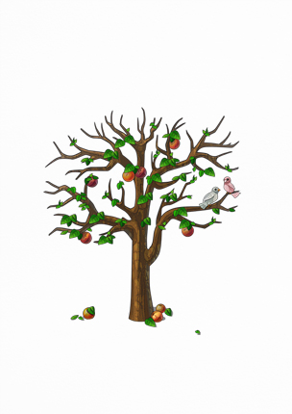

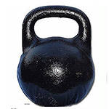
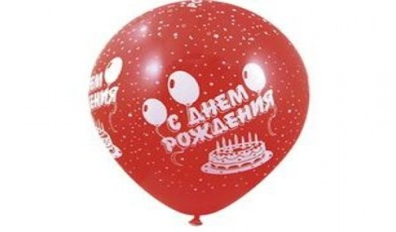
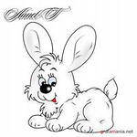
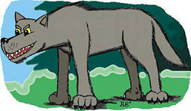
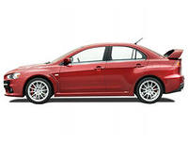
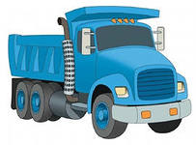

Slide 10
Полный мужчина * пустой
Полный стакан * худой
Мягкий хлеб * тяжёлый
Мягкий шаг * чёрствый
Тонкий лёд * грубый
Тонкая работа * толстый
Мелкий дождь * глубокий
Мелкий ручей * частый

Slide 11
Полный мужчина * пустой
Полный стакан * худой
Мягкий хлеб * тяжёлый
Мягкий шаг * чёрствый
Тонкий лёд * грубый
Тонкая работа * толстый
Мелкий дождь * глубокий
Мелкий ручей * частый

Slide 12
ФИЗМИНУТКА

Slide 13

Мы шагаем, мы шагаем; Шаг влево, шаг вправо, Шаг вперёд и шаг назад. Мы шагаем, мы шагаем, Слова-антонимы мы знаем

Slide 14






Slide 15
Большой, огромный, громадный, гигантский.
Маленький, малюсенький, крошечный.
Крутой, обрывистый, отвесный.

Slide 16
Слова, близкие по смыслу, называются
СИНОНИМЫ

Slide 17
Трусливый, боязливый, несмелый…
Хитрая, лукавая, плутоватая…
Злой, сердитый, коварный…
Неуклюжий, неловкий, косолапый…

Slide 18

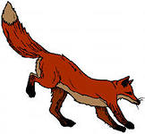
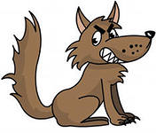

Трусливый, боязливый, несмелый…
Хитрая, лукавая, плутоватая…
Злой, сердитый, коварный…
Неуклюжий, неловкий, косолапый…

Slide 19
Составьте синонимические ряды
Грустный, слабый, ломкий, стремительный, печальный, унылый, хрупкий, быстрый, скорый.

Slide 20
Составьте синонимические ряды
Грустный, слабый, ломкий, стремительный, печальный, унылый, хрупкий, быстрый, скорый.

Slide 21
Глупый, неумный, недалёкий.
Добрый, жадный, щедрый.
Вечный, бессмертный, временный.
Бездушный, чёрствый, отзывчивый.
Смелый, храбрый, мужественный.

Slide 22
Глупый, неумный, недалёкий.
Добрый, жадный, щедрый.
Вечный, бессмертный, бесконечный.
Бездушный, чёрствый, отзывчивый.
Смелый, храбрый, мужественный.

Slide 23






Slide 24
ПОДВЕДЕМ ИТОГ
Я УЗНАЛ…
Я НАУЧИЛСЯ…
ТЕПЕРЬ Я МОГУ…
БЫЛО ИНТЕРЕСНО…
БЫЛО ТРУДНО…
Я ВЫПОЛНЯЛ…
ТЕПЕРЬ Я МОГУ…

